Slide 1
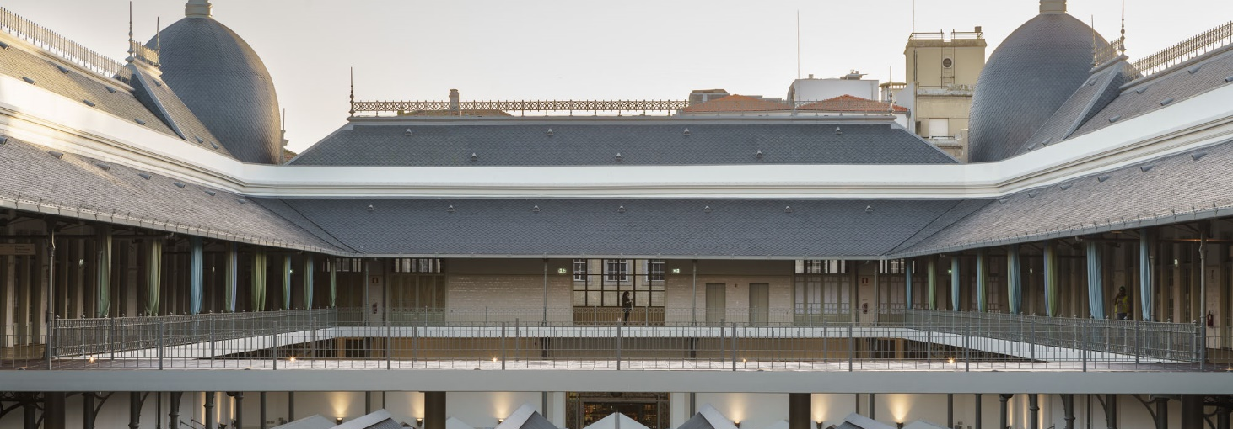
Especialização em Reabilitação e Património Construído
(Exemplo de imagem
a adequar a cada evento)
Lisboa
29.maio.2025
oeRN
29 janeiro 2026
Vasco Peixoto de Freitas • Sofia Barbosa • Inês Flores-Colen

Slide 2
1- Reabilitação um desafio societal
2- Património Cultural Edificado
3- Importância da especialização da OE em RePC
4- Especialização em RePC e Atos de Engenharia
5- Candidatura
6 - Critérios de admissão
7- Caminho a percorrer
2

Slide 3
A reabilitação do património construído constitui uma atividade complexa e multidisciplinar em que os engenheiros civis são uns dos principais protagonistas, não apenas nas fases de inspeção, diagnóstico e projeto, como também nas fases de execução, manutenção e monitorização. Para garantir a sustentabilidade material, ambiental, cultural, económica e social, muitas intervenções exigem um conjunto de ações destinadas à adaptação das preexistências a novos usos, à melhoria dos usos atuais ou a conferir adequadas características de desempenho e de segurança funcional, estrutural e construtiva.
3

Slide 4
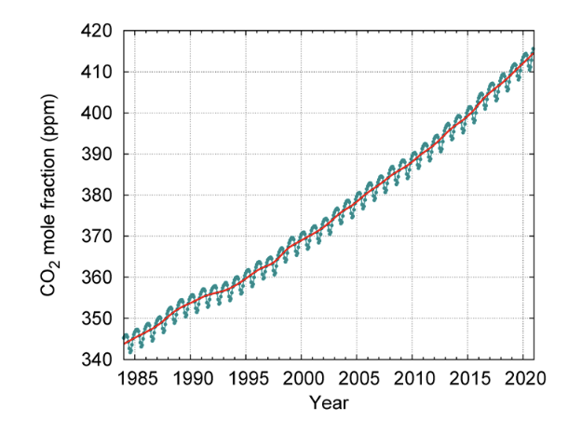
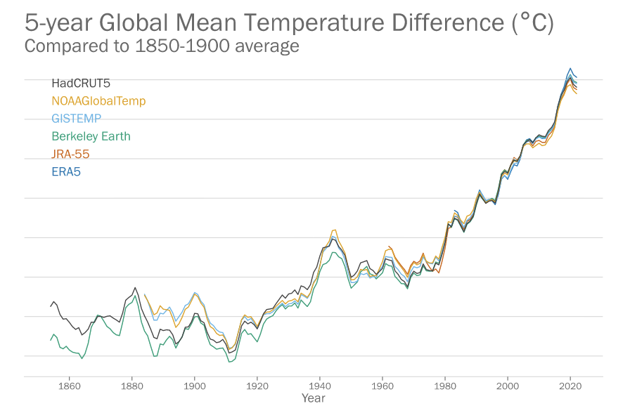
Reabilitação - Descarbonização
4

Slide 5
ELPRE -Investimento de 110 078 milhões de euros
setor residencial (VALORES DE 2021)
Edifícios Residenciais | 2030 | 2040 | 2050
% Poupança Energia Primária | 15% | 37% | 40%
% Energia Renovável Local | 10% | 35% | 73%
% Energia Renovável Total (Local + Fonte) | 57% | 62% | 98%
% Redução Emissões CO₂ | 16% | 56% | 85%
Edifícios Reabilitados (m2) | 299 524 729 | 513 059 967 | 514 265 282
% Edifícios Reabilitados | 70% | 100% | 100%
% Redução Horas desconforto | 26% | 34% | 56%
Investimento (€₂₀₂₀/m²) | 82 | 168 | 259
Poupança (€₂₀₂₀/m²) | 88 | 189 | 277
5

Slide 6
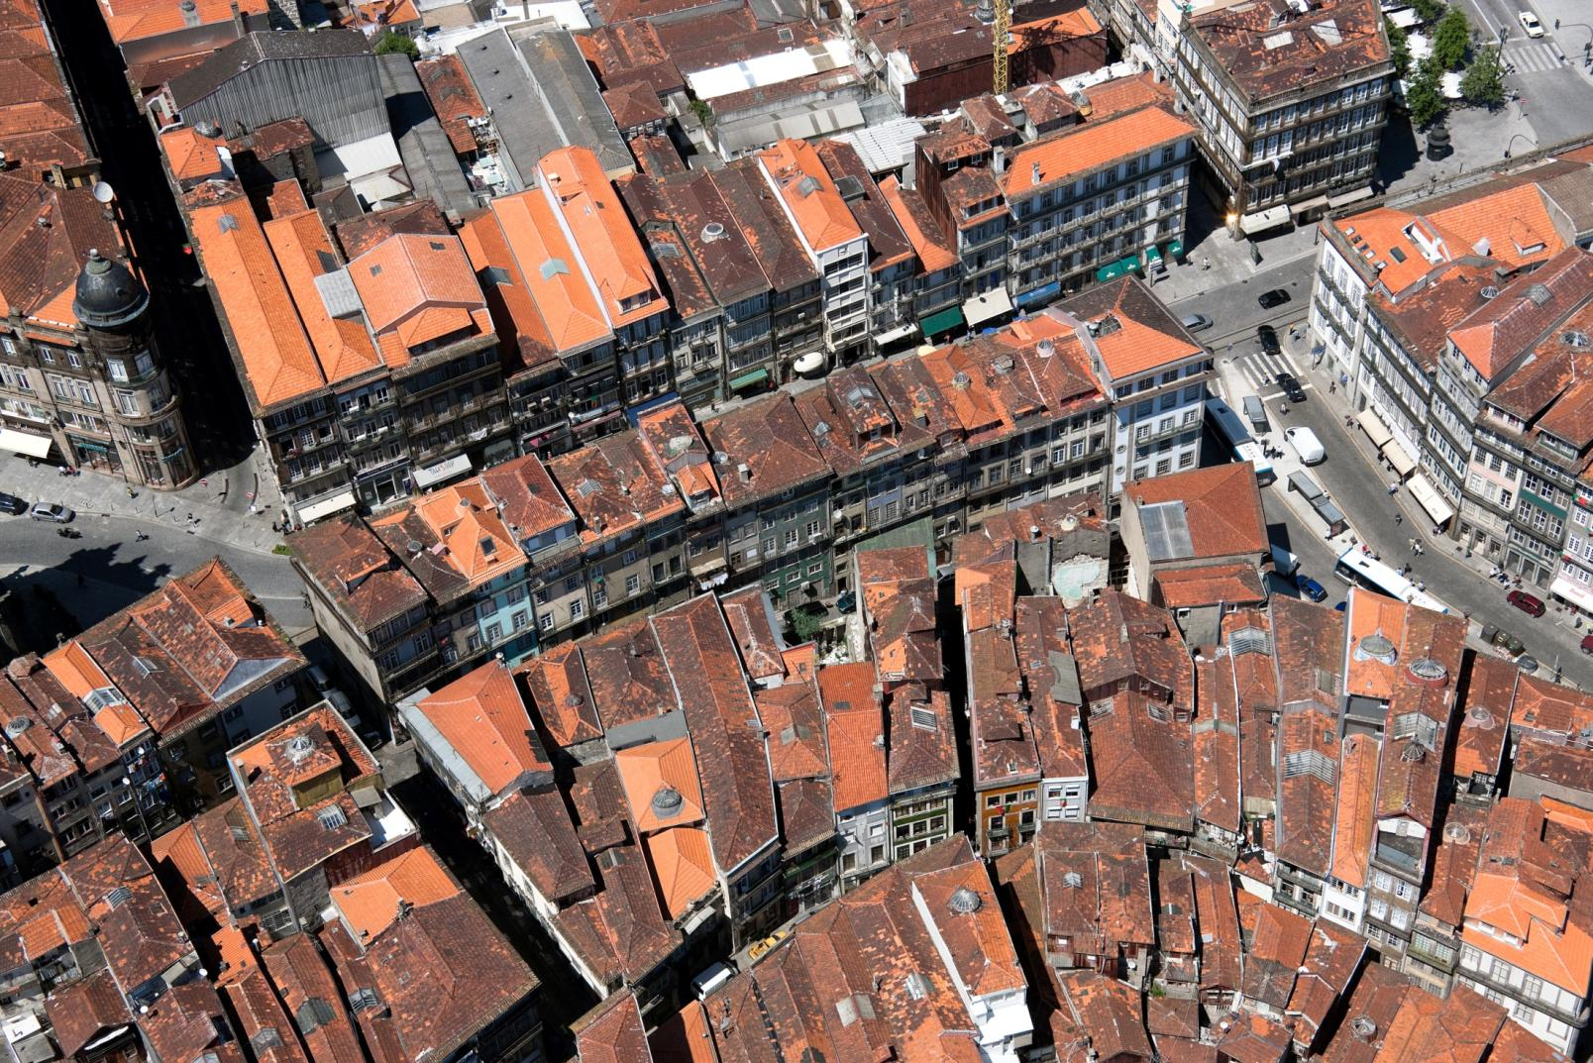
EDIFÍCIOS ANTIGOS
6

Slide 7
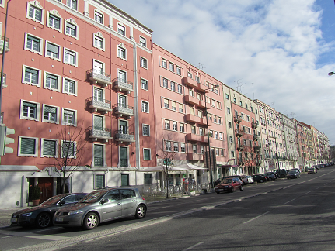
EDIFÍCIOS ANTIGOS “de placa” - 1930 e 1960
7
Rita Bento ⎪ IST

Slide 8
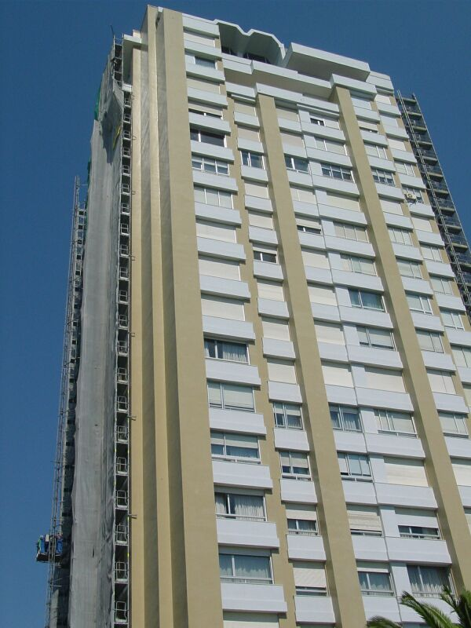
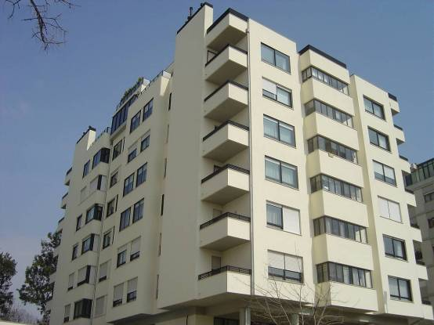
EDIFÍCIOS entre 1960 e 1990
8

Slide 9
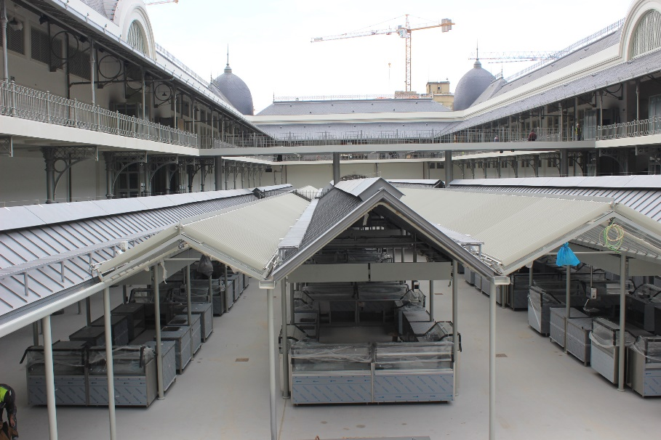
9

Slide 10
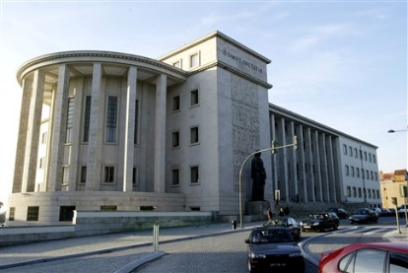
TRIBUNAIS
10

Slide 11
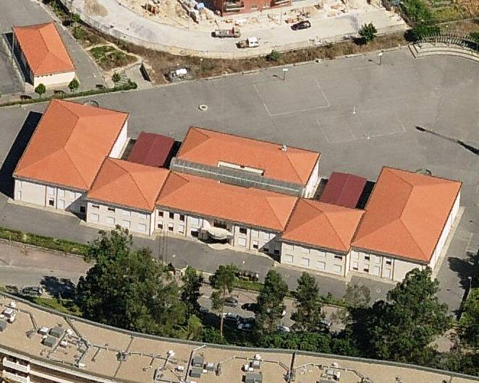
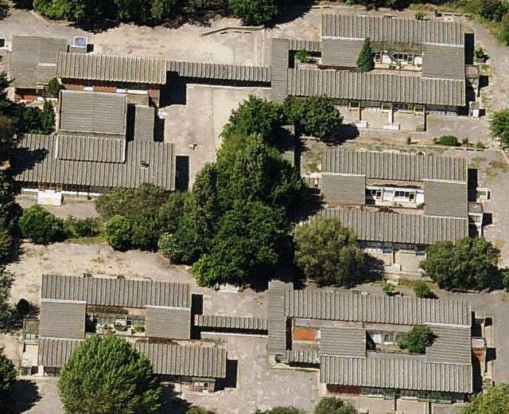
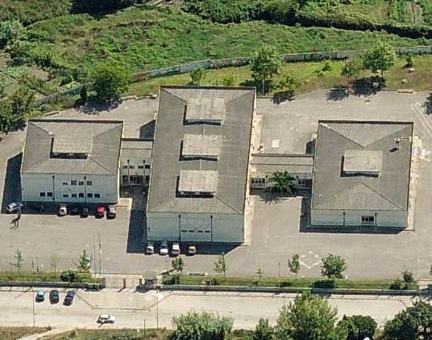
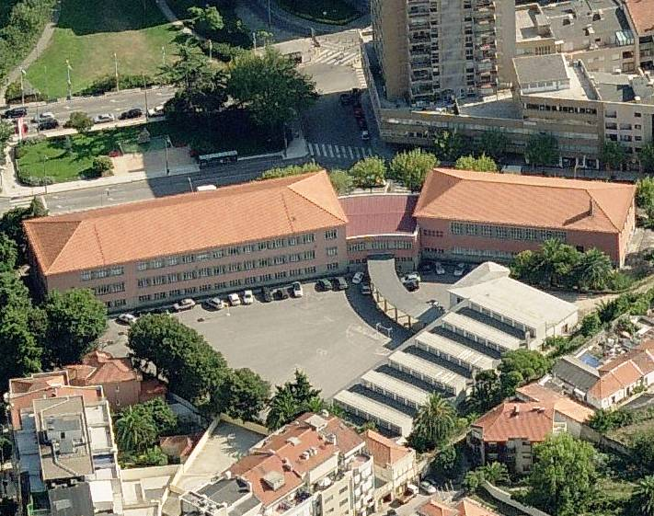
ESCOLAS
11

Slide 12
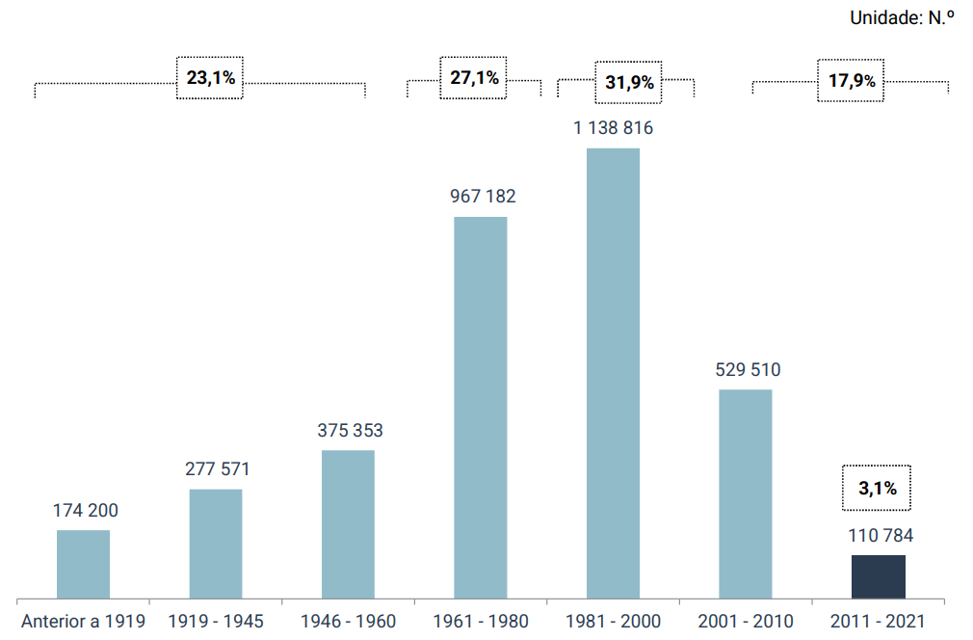

Edifícios clássicos por época de construção, Censos 2011-2021
12

Slide 13
1- Reabilitação um desafio societal
2- Património Cultural Edificado
3- Importância da especialização da OE em RePC
4- Especialização em RePC e Atos de Engenharia
5- Candidatura
6 - Critérios de admissão
7- Caminho a percorrer
13

Slide 14
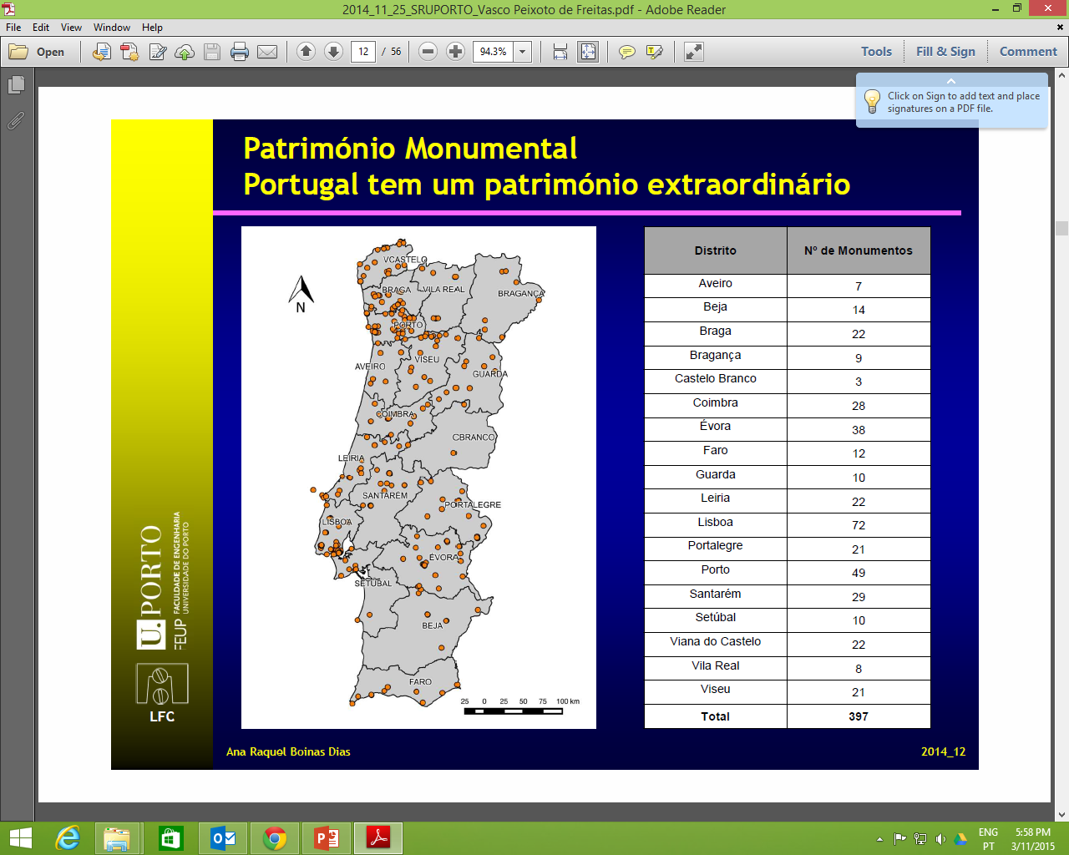
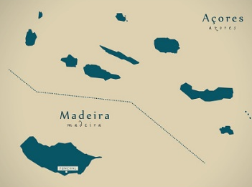
PATRIMÓNIO PORTUGAL TEM UM PATRIMÓNIO EXTRAORDINÁRIO
PORTUGAL TEM MAIS DE
4 500 IMÓVEIS CLASSIFICADOS
COMO PATRIMÓNIO CULTURAL.
14

Slide 15

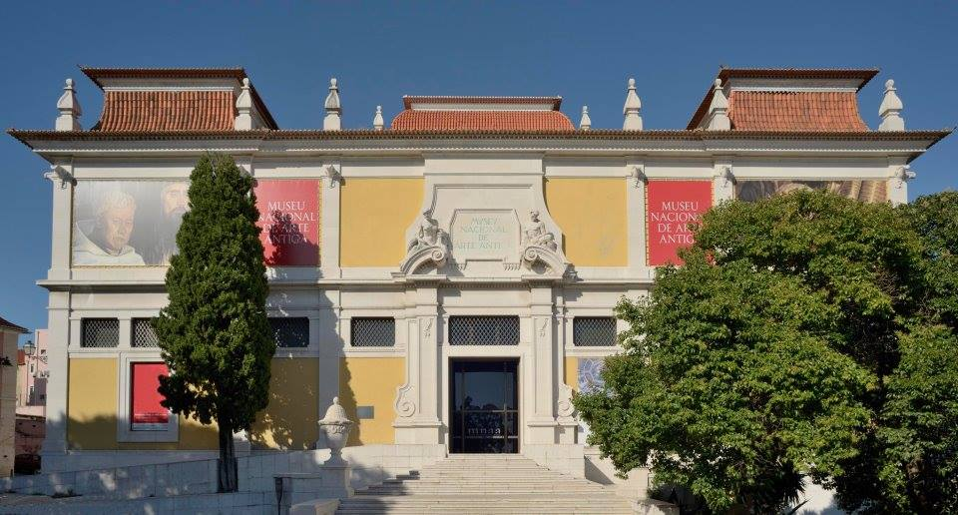
Museus
movenoticias
15

Slide 16
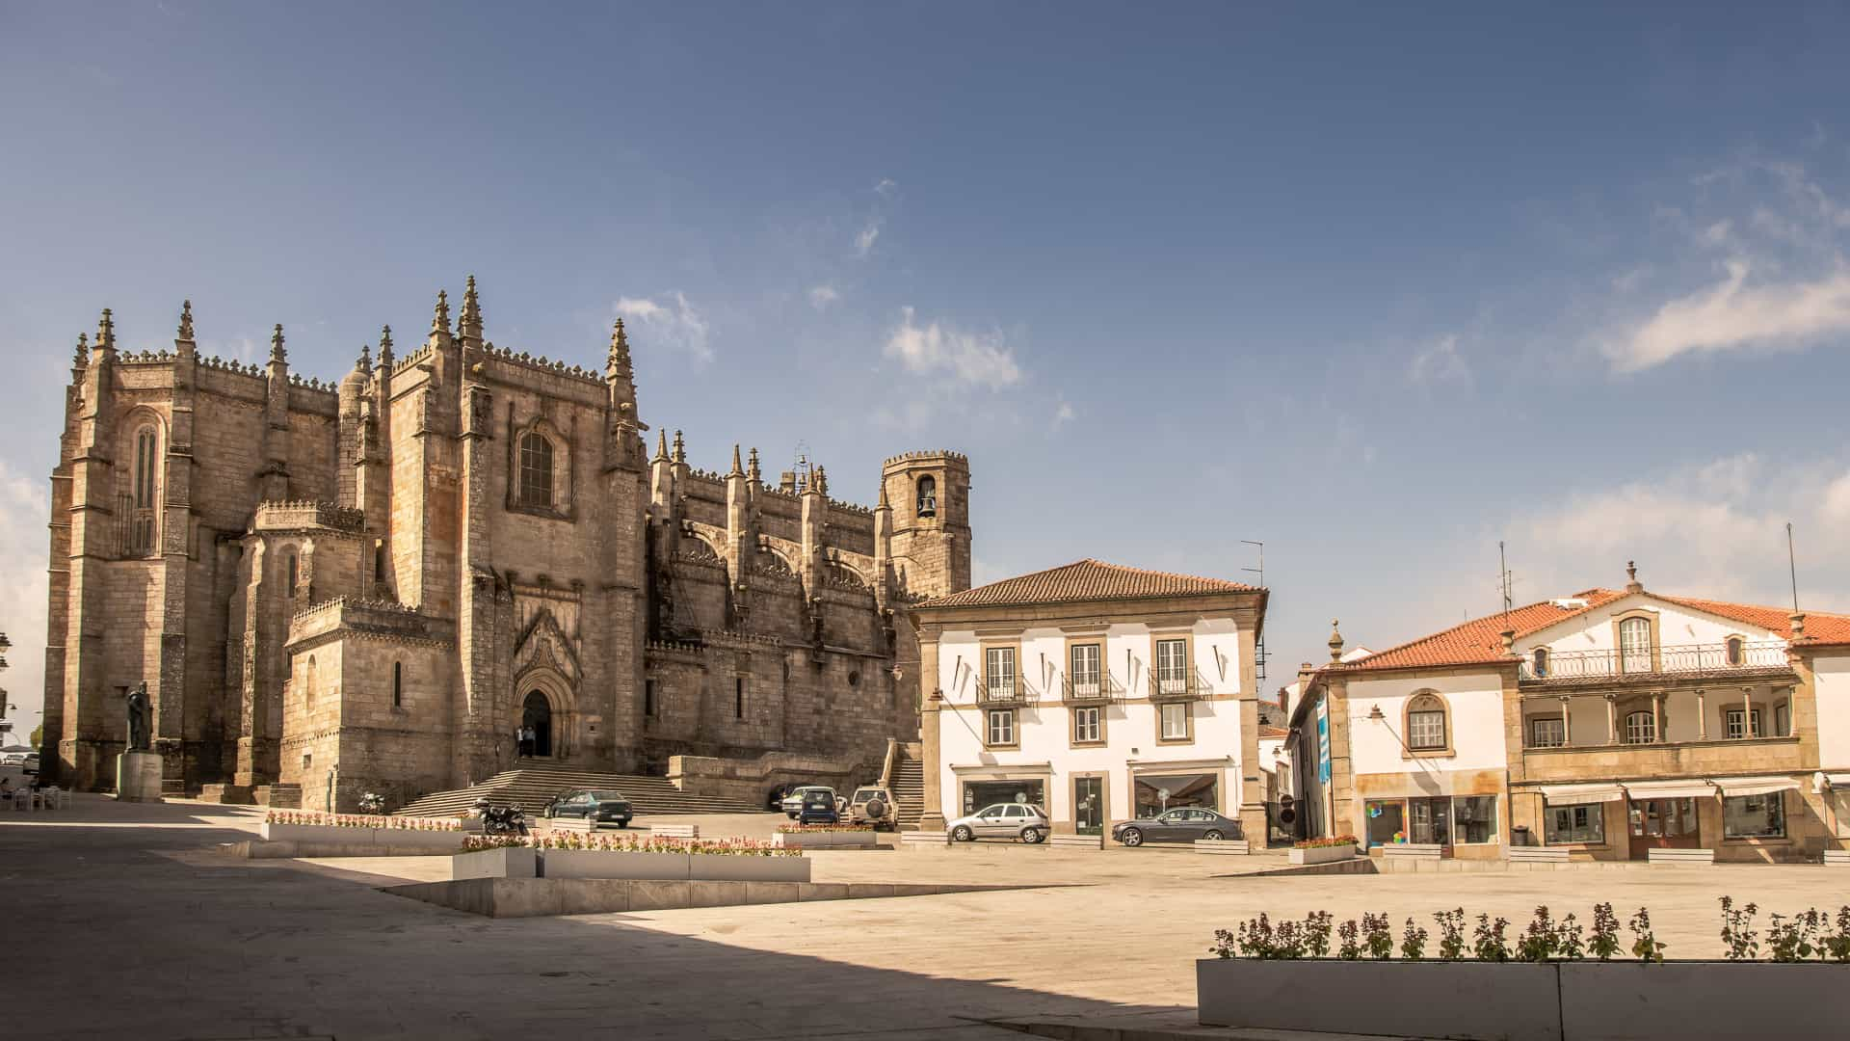
Catedrais
© iStock/Luis Fonseca
16

Slide 17
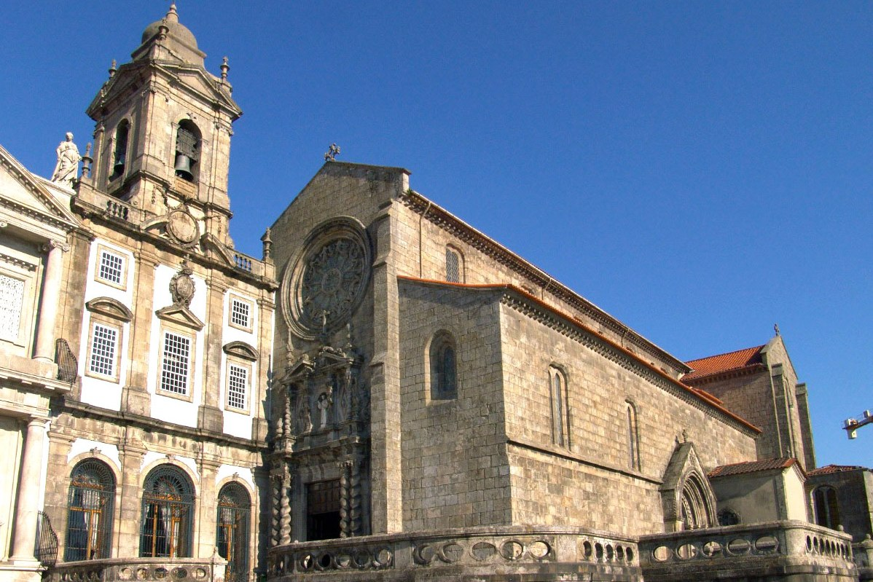
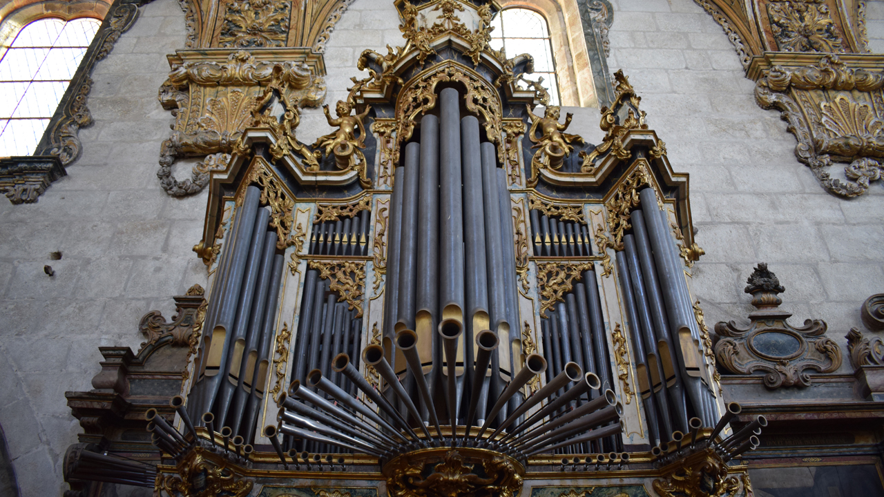
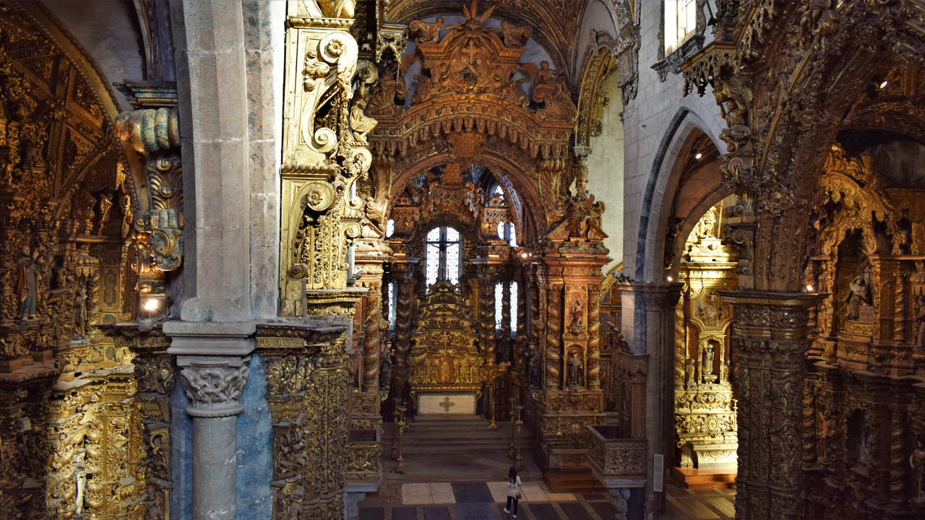
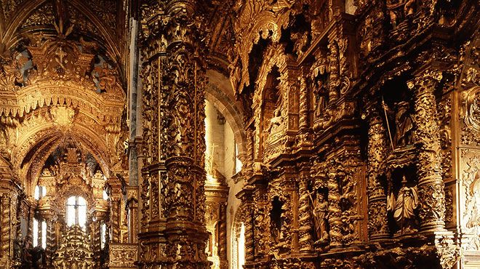
Igrejas
agencia.ecclesia
17
visitportugal

Slide 18
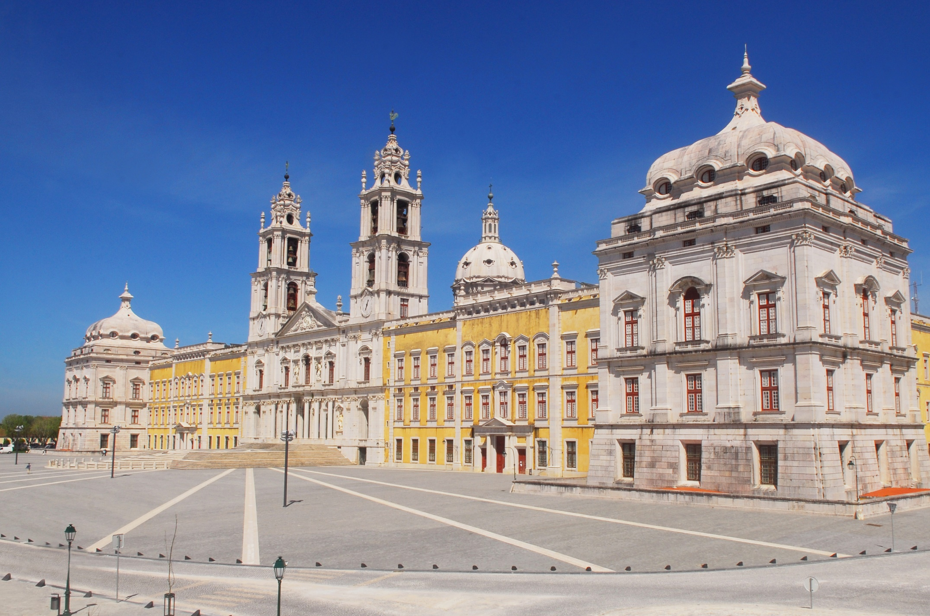
Palácios
erasmusu
18

Slide 19
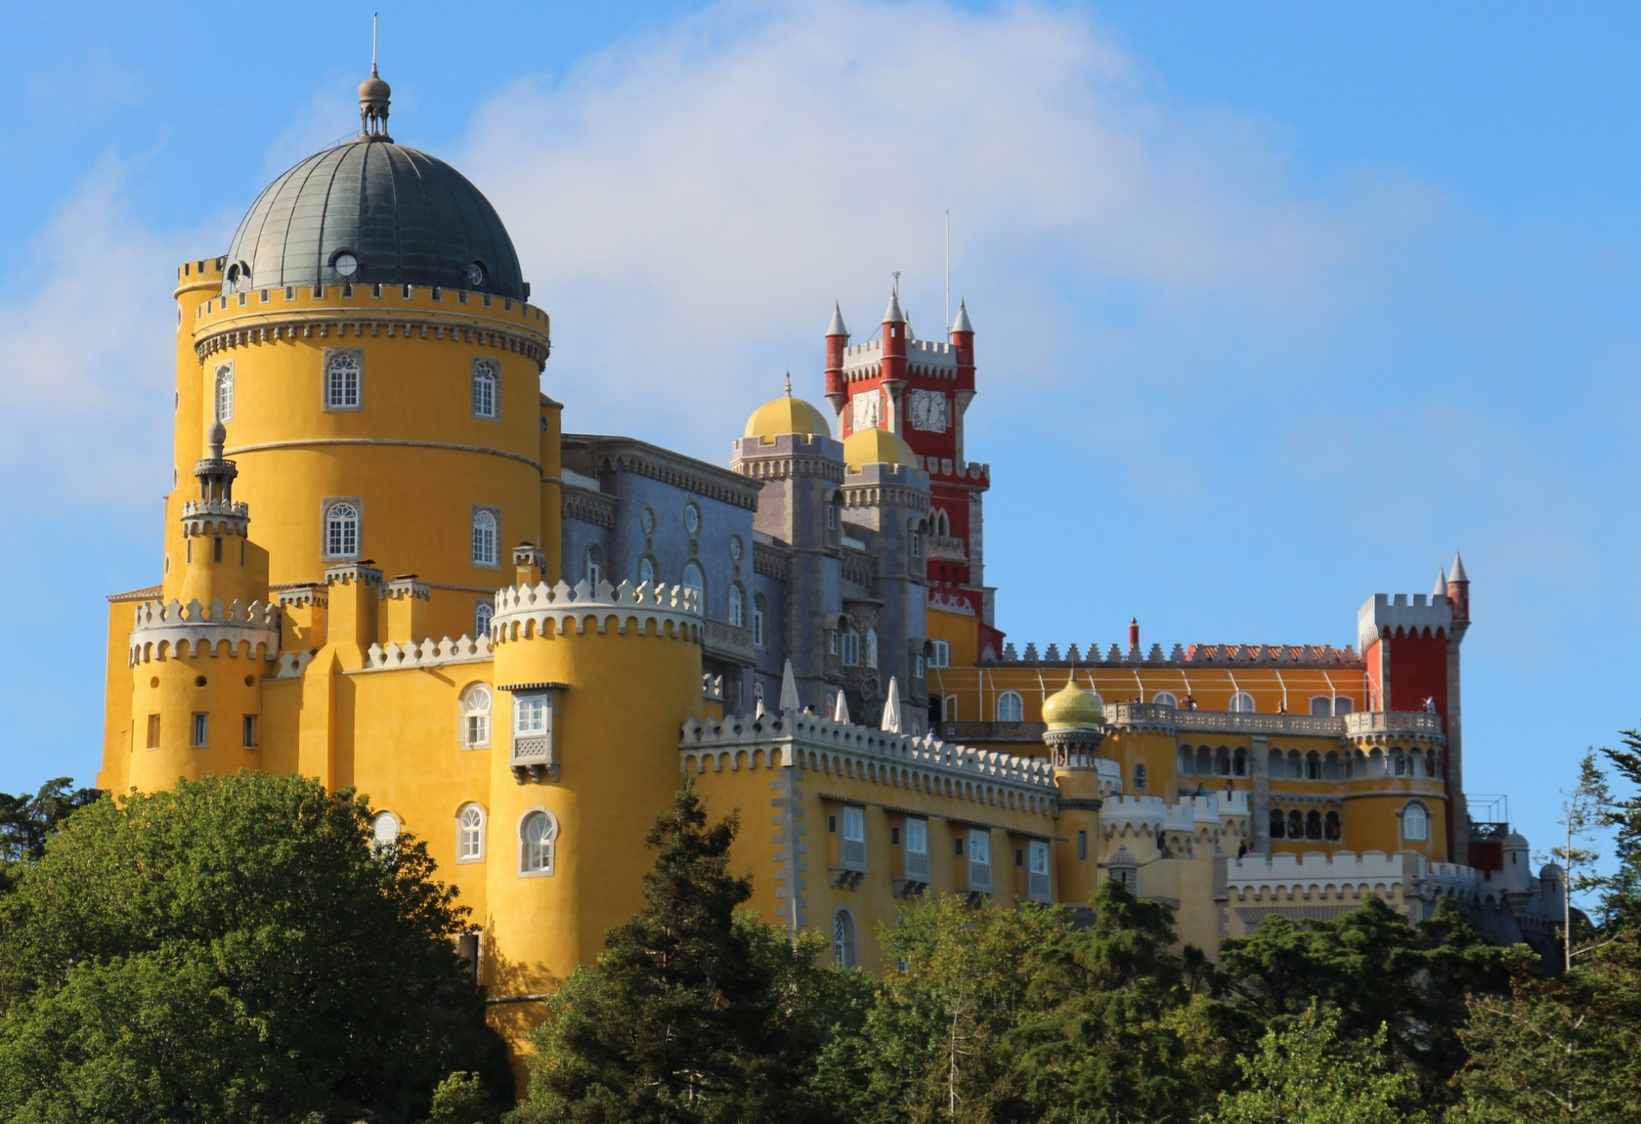
Palácios
cosmopolitantours
19

Slide 20
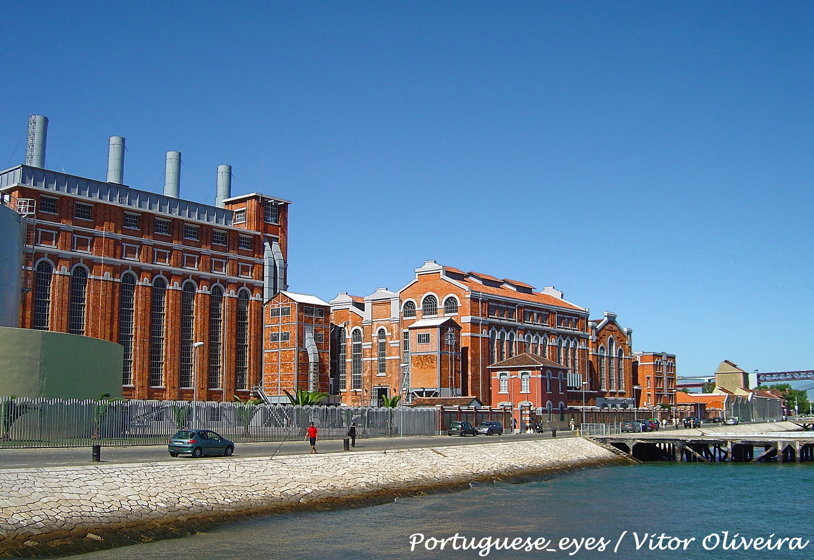
Património
Industrial
Vitor Oliveira
20

Slide 21
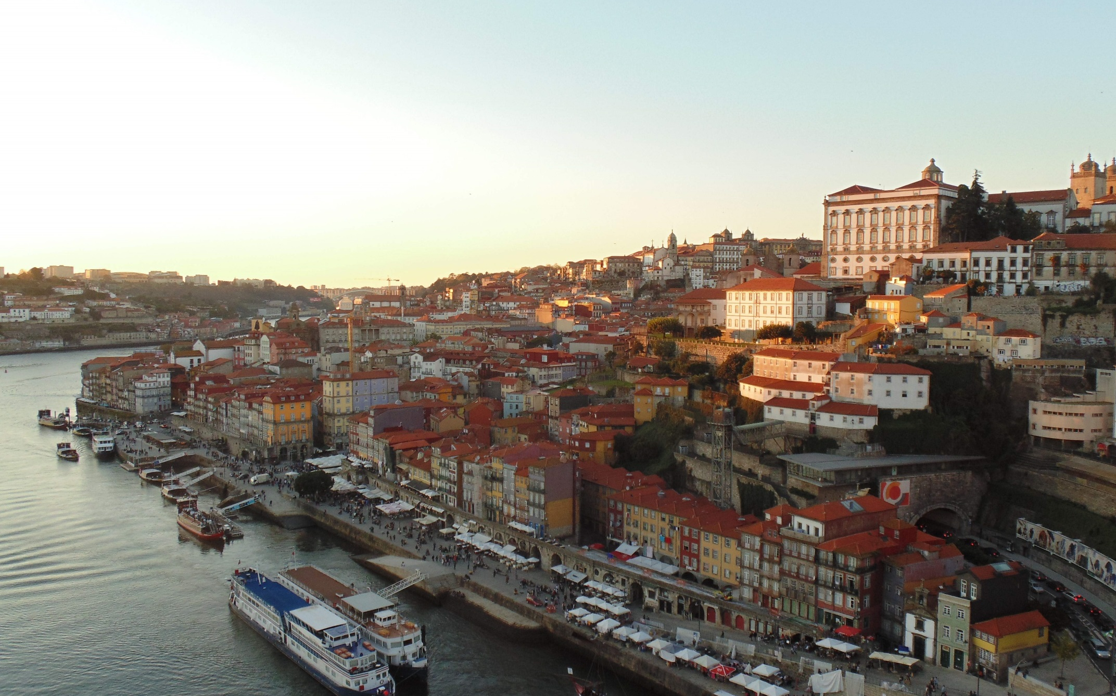
Núcleos
Históricos
atwilltours
21

Slide 22
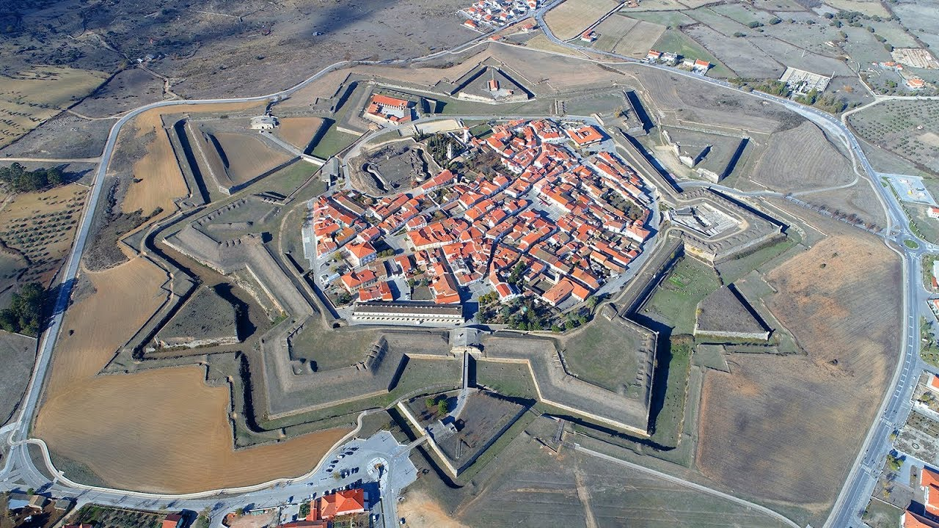
Núcleos Históricos
22

Slide 23
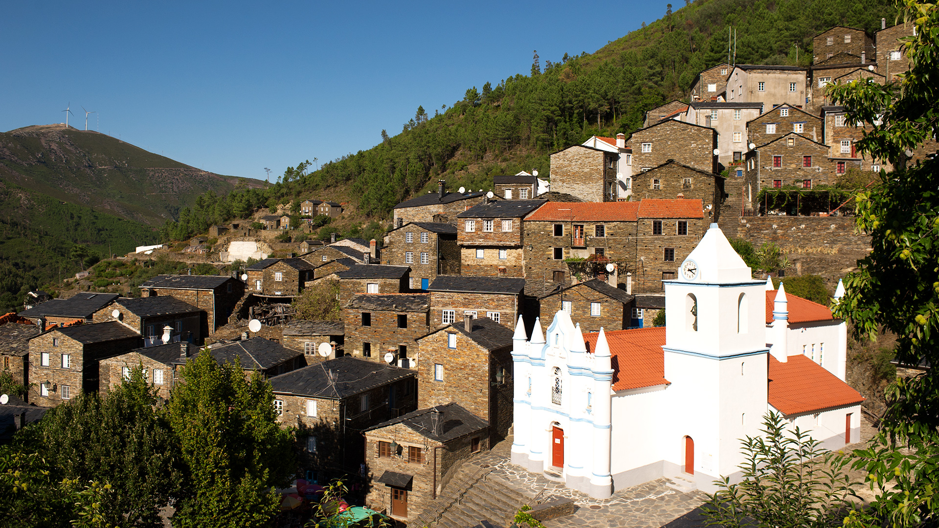
Aldeias Históricas
23

Slide 24


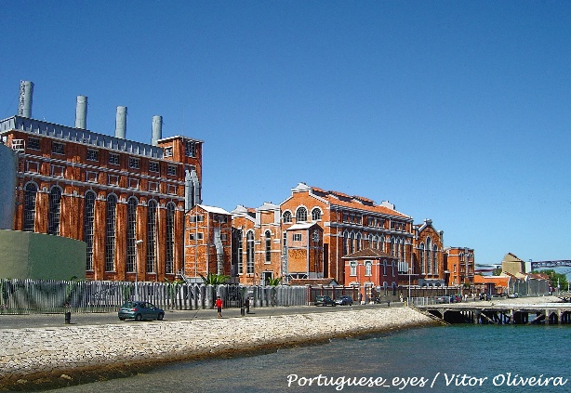
Reabilitação e
Património Construído
Complexidade elevada
Conhecimento
Experiência
Metodologia de abordagem
Especialização…
24

Slide 25
1- Reabilitação um desafio societal
2- Património Cultural Edificado
3- Importância da especialização da OE em RePC
4- Especialização em RePC e Atos de Engenharia
5- Candidatura
6 - Critérios de admissão
7- Caminho a percorrer
25

Slide 26
COMPLEXIDADE E MULTIDISCIPLINARIDADE
Inspeção
Monitorização
Diagnóstico
Estudos
Projetos
Direção de Obras
Gestão
Controlo técnico e financeiro
26

Slide 27
1- Reabilitação um desafio societal
2- Património Cultural Edificado
3- Importância da especialização da OE em RePC
4- Especialização em RePC e Atos de Engenharia
5- Candidatura
6 - Critérios de admissão
7- Caminho a percorrer
27

Slide 28
… o que é necessário percorrer
Não é ainda possível
Uma relação direta com os atos de
engenharia
Trabalho de sensibilização
… importância da especialização na prática profissional
28

Slide 29
1- Reabilitação um desafio societal
2- Património Cultural Edificado
3- Importância da especialização da OE em RePC
4- Especialização em RePC e Atos de Engenharia
5- Candidatura
6 - Critérios de admissão
7- Caminho a percorrer
29

Slide 30
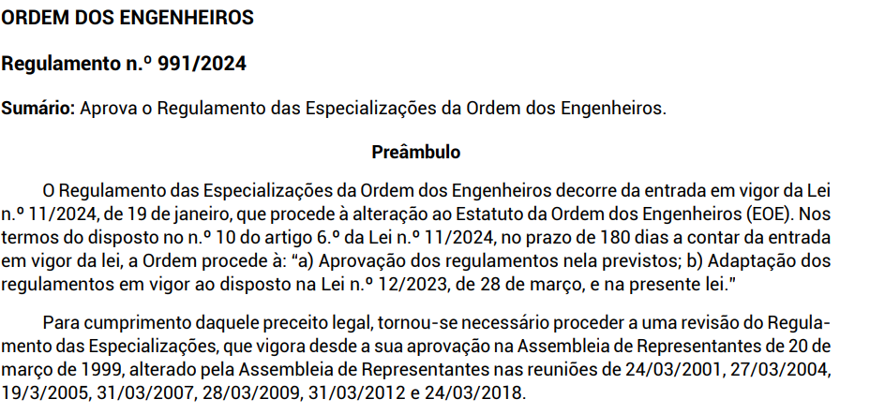
30

Slide 31
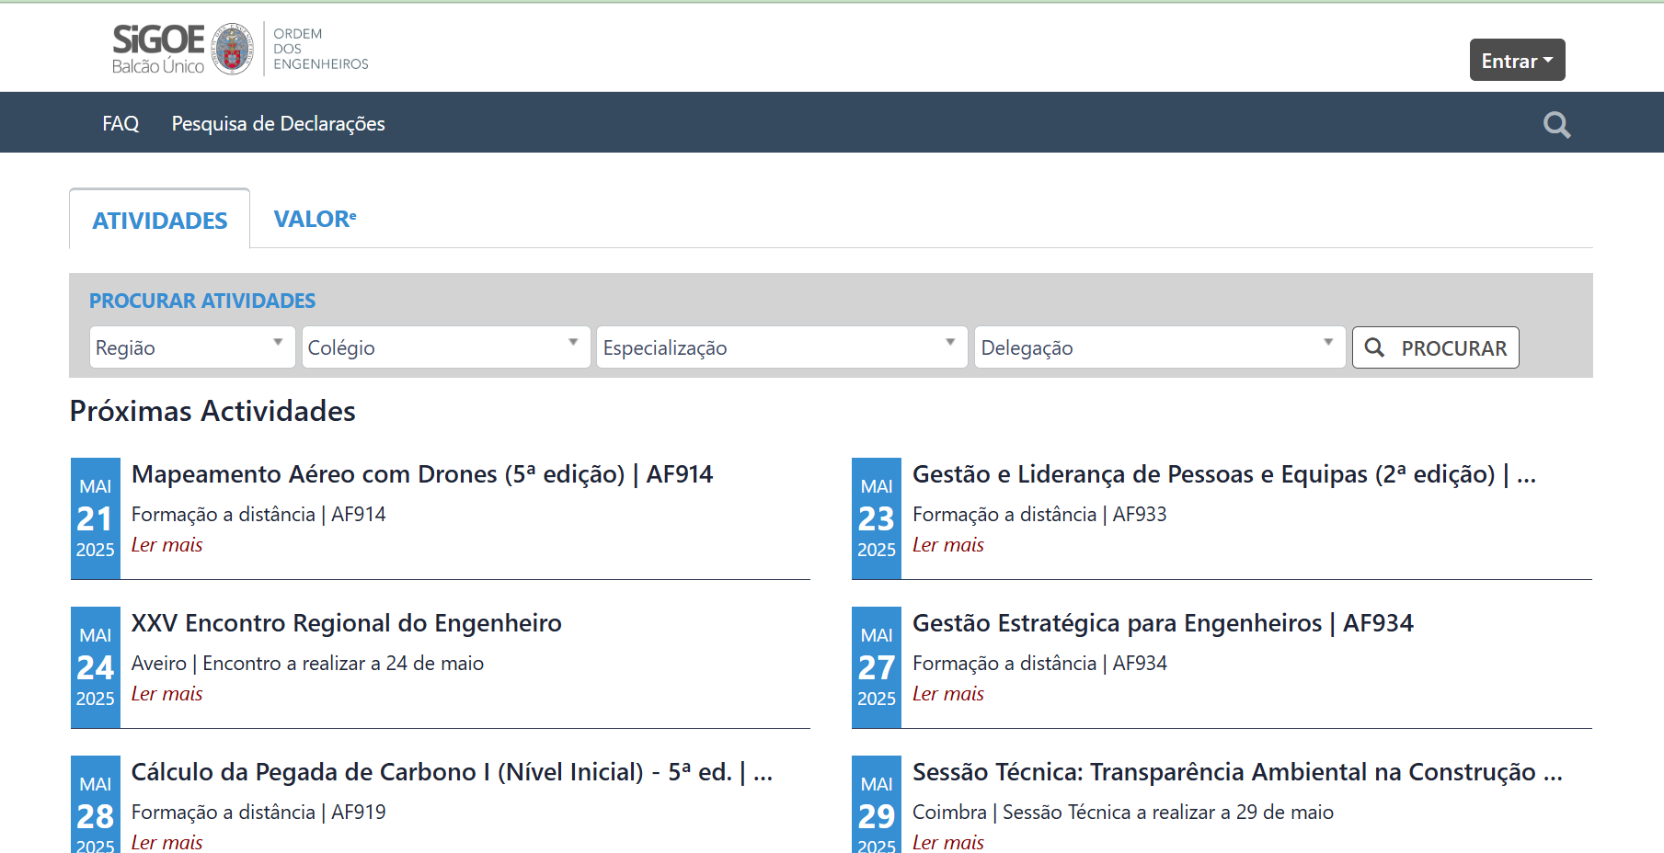
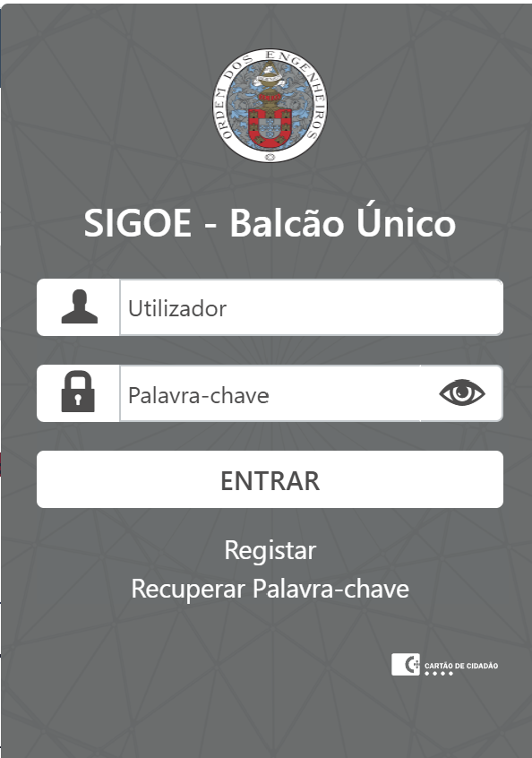
Depois clicar em ENTRAR:
Preencher com os dados de acesso:
Utilizador (endereço eletrónico)
Password
🔹 Aceder ao Balcão Único Eletrónico – SIGOE: 👉 https://sigoe.ordemdosengenheiros.pt/BU
31

Slide 32
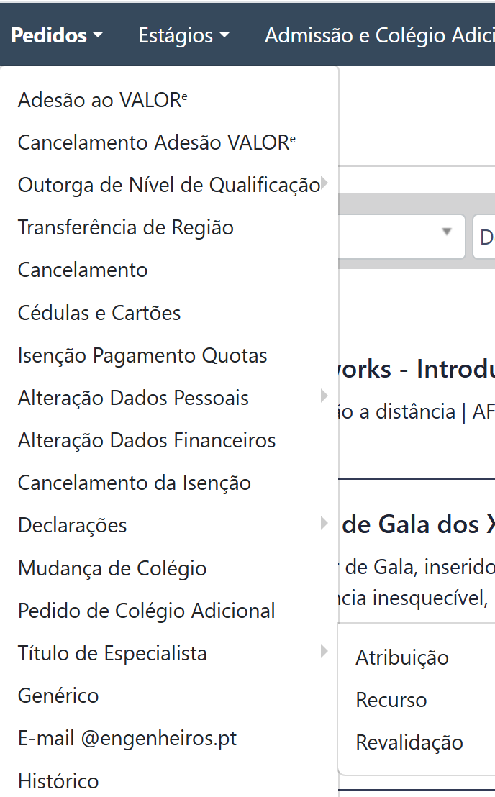
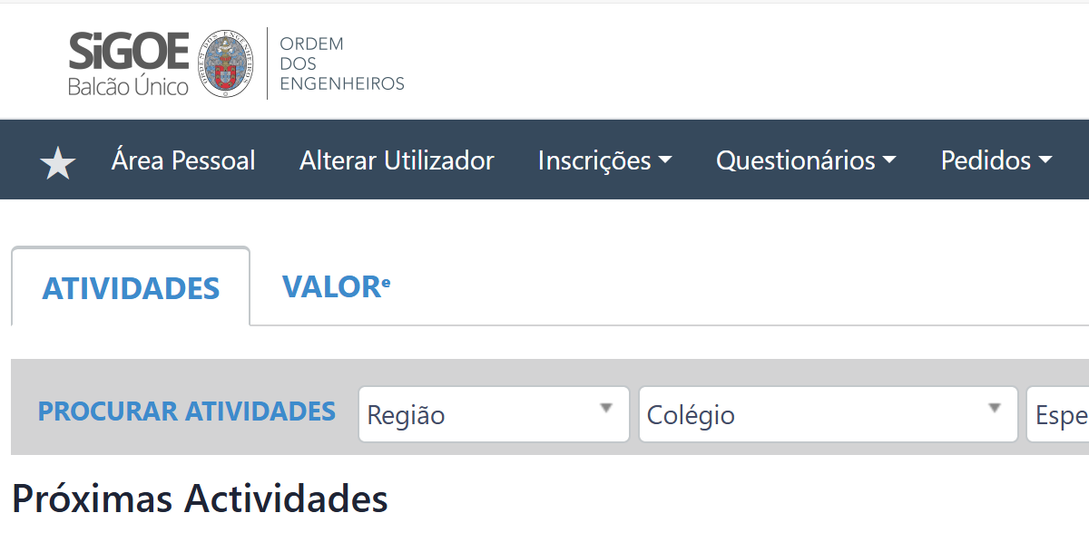
Depois clicar em ENTRAR:
Em pedidos escolher:
Titulo de Especialista - Atribuição
Na Área Pessoal escolher PEDIDOS
32

Slide 33
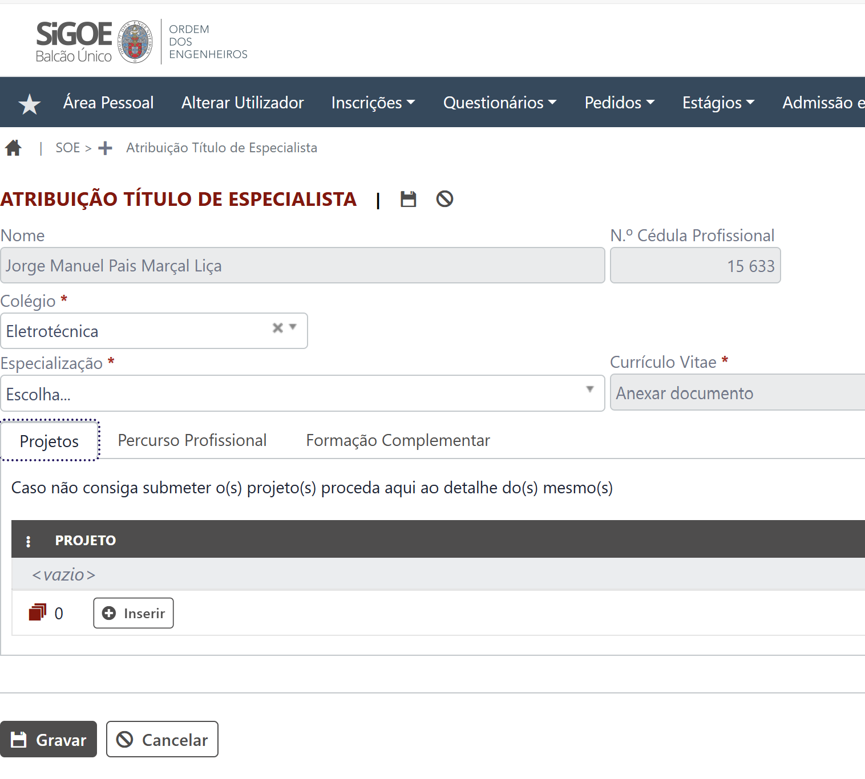
Depois clicar em ENTRAR:
Atribuição do Título de Especialista:
Introduzir a Especialização pretendida
Anexar os documentos
Submeter
33

Slide 34
1- Reabilitação um desafio societal
2- Património Cultural Edificado
3- Importância da especialização da OE em RePC
4- Especialização em RePC e Atos de Engenharia
5- Candidatura
6 - Critérios de admissão
7- Caminho a percorrer
34

Slide 35
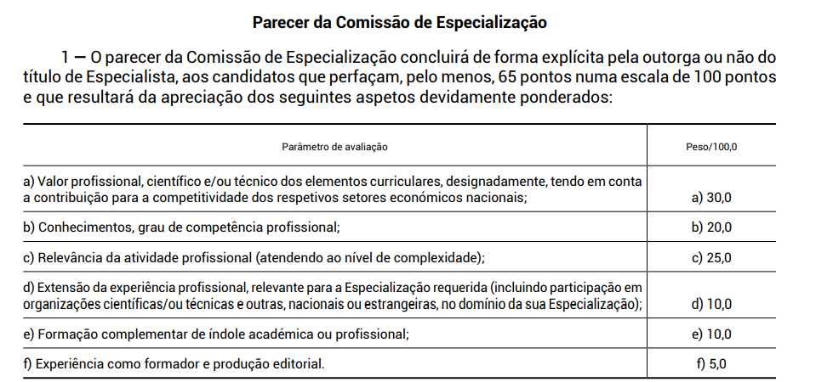
35

Slide 36
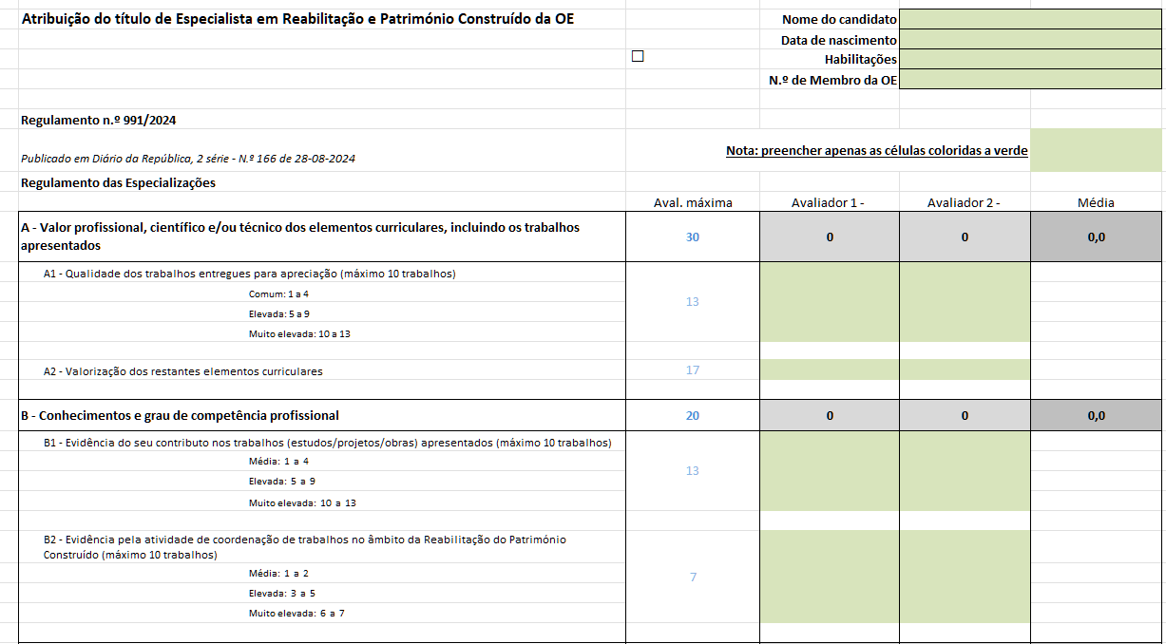
36

Slide 37
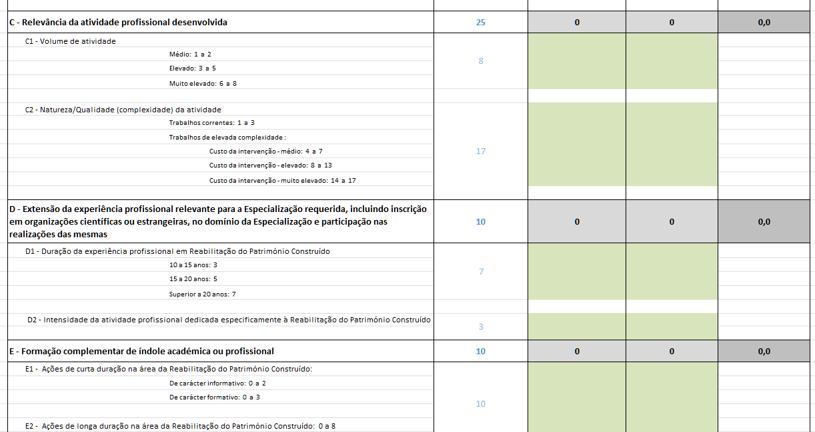
37

Slide 38
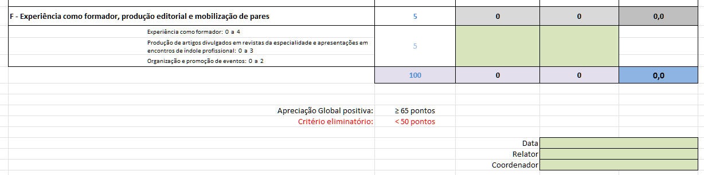
38

Slide 39
1- Reabilitação um desafio societal
2- Património Cultural Edificado
3- Importância da especialização da OE em RePC
4- Especialização em RePC e Atos de Engenharia
5- Candidatura
6 - Critérios de admissão
7- Caminho a percorrer
39

Slide 40
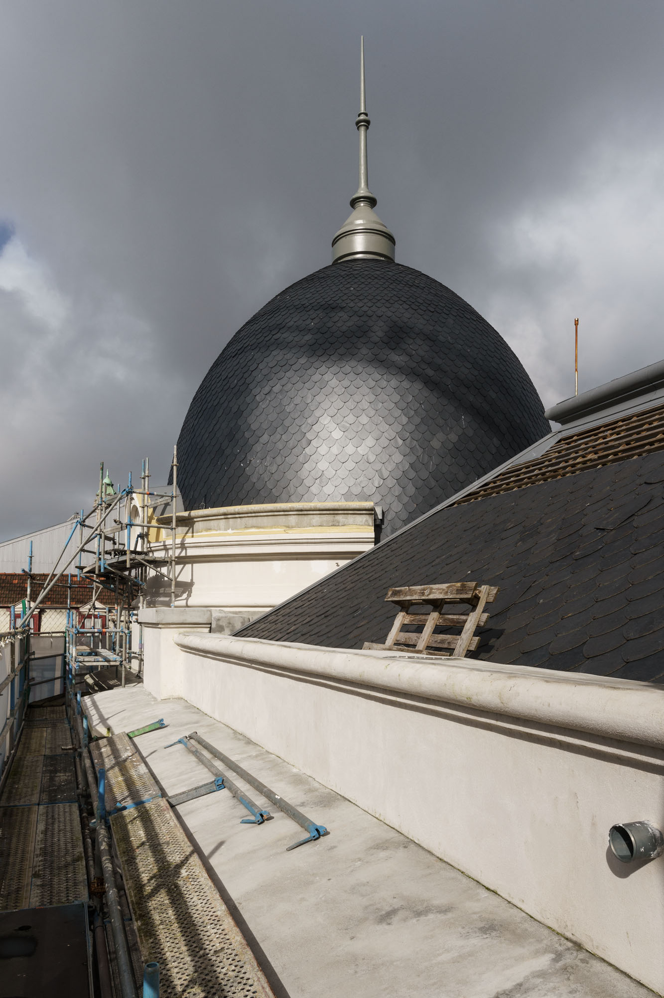
Ação do vento DESCONFORTO
•
Muito obrigado pela atenção dispensada
40

